Slide 1

Certification VI - Lead a Data Project
Sujet : NBA
Introduction
Partie I : Présentation des différents datasets
Partie II : Exploration des datasets
Partie III : Modélisation & entraînement du modèle
Conclusion & Ouverture

Slide 2
Introduction
Création en 1946 (11 franchises inscrites), renommée “NBA” en 1949
Interdite aux Afro-Américains jusqu’en 1950.
Aujourd’hui, une league fermée de 30 franchises réparties en deux
conférences qui ont trois divisions chacune.
Une saison régulière de 82 matchs (48 minutes) par équipe.
Des playoffs disputés au meilleur des sept matchs (1er tour à la finale) pour les 8 premières équipes de chaque conférence à la fin de la saison régulière.
Chaque vainqueur de sa conférence respective, affronte l’autre vainqueur de conférence pour déterminer le champion NBA.
Une draft qui sert à équilibrer le championnat.

Slide 3
Nombre de franchise dans l’histoire chronologique de la NBA
Saison | Nbe d’équipes | Saison | Nbe d’équipes
1946-47 | 11 | 1968-70 | 14
1947-48 | 8 | 1970-74 | 17
1948-49 | 12 | 1974-76 | 18
1949-50 | 17 | 1976-80 | 22
1950-51 | 11 | 1980-88 | 23
1951-54 | 10 | 1988-89 | 25
1954-55 | 9 | 1989-95 | 27
1955-61 | 8 | 1990-95 | 28
1961-66 | 9 | 1995-04 | 29
1966-67 | 10 | 2004- | 30
1967-68 | 12
L'évolution du nombre d'équipes en NBA par saison depuis sa création en 1946 est une histoire de croissance et de transformation, avec aujourd’hui 30 franchises dans la league depuis 2004.
Création de la NBA, fusion avec la NBL en 1948, dissolution de franchises, réduction du nombre de participant, augmentation, fusion avec la ABA en 1976, expansion jusqu’à arriver à 30 franchises…
Le chemin fut sinueux pour trouver la stabilité que l’on connaît depuis 20 saisons maintenant, même si des changements dans le futur paraissent possibles au vu de l’historique de la NBA à ce jour. (Disparition, dissolution banqueroute de franchise, nouveaux investisseurs ect…) sont des possibilités puisque le système de franchise repose du fait de payer pour être dans la ligue.

Slide 4
Quelques chiffres de la NBA
En 2022-2023, la NBA a généré plus de 10.58 milliards de $ de revenus​. (En 2002-03, c’était 2.72 milliards de $)
Contrats de droits médiatiques : La NBA a un contrat national de diffusion télévisée de 24 milliards de $ sur 9 ans avec ESPN/ABC et Turner Sports, en vigueur jusqu'en 2025 (Il y a donc les autres contrats à l’international…). De plus, des accords locaux peuvent valoir des centaines de millions de $ par an, comme le contrat de 20 ans et 5 milliards de $ des Lakers avec Spectrum SportsNet. ​
Ventes de billets : Le prix moyen d'un billet NBA est de 89 $, générant parfois plus de 2 millions de $ par match pour les équipes de premier plan. Les Knicks de New York, par exemple, génèrent plus de 100 millions de $ par an en ventes de billets​
Sponsoring et merchandising : Les revenus de sponsoring atteignent en moyenne 40 millions de $ par équipe. Le merchandising, avec des équipes comme les Lakers, les Bulls et les Warriors, peut générer jusqu'à 60 millions de $ par an​.
Salaire des joueurs : Le salaire moyen d'un joueur NBA pour la saison 2022-2023 était de 8,9 millions de $, avec un plafond salarial de 123,7 millions de $. En 2002-2003, le salaire moyen était de 4.5 millions de $.
La valorisation moyenne des franchises en 2023 est de 3.85 Milliards de $ chacune. (Memphis Grizzlies à 2.4 Milliards de $ est la plus basse, les Golden States Warriors à 7.7 Milliards de $ est la plus élevée).

Slide 5
Partie I : Présentation des différents datasets
01
Teams stats per game
Stats de jeu pour chaque franchise, par saison, depuis 1947 : throw attempts (2 or 3 points goals per game), throw succeeded, rebound, steals, minutes played, fouls, assists, blocked shots, ect…
02
NBA Finals & MVP
Résultats et palmarès des finales NBA depuis 1947
Palmarès des champions de conférences depuis 1947
MVP depuis 1956 (création du prix)
03
Current teams
Franchise étant inscrite à la NBA à ce jour
Palmarès en conférences et championnat (NBA)
Stats de victoires/défaites/%
04
Player Career Info
Chaque joueur ayant joué en NBA depuis sa création en 1946
Année de début et année de fin de carrière des joueurs (certains encore en cours)
05
Team Age
Toutes les franchises inscrites par saison
Depuis 1952
La moyenne d’âge de chaque franchise

Slide 6
Data cleaning
Import data, cleaning
Standardization
Create process
Field level analysis
Importing datasets. Drop nulls, drop irrelevant columns.
Create and save new dataset. Change data type.
Data consolidation, exploring the datasets.
Providing relevant results for business & general knowledge of the NBA
1
2
3
4

Slide 7
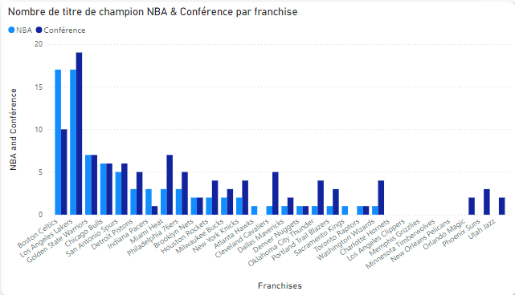
“Currents teams.csv”
Partie II : Exploration des datasets
Les Celtics et les Lakers sont les deux franchises ayant le plus de titres NBA de l'histoire.
Elles sont également les franchises avec le plus de titres de conférences.
*Avant la saison 1970-71, il n’était pas obligatoire de gagner sa conférence pour aller en finale NBA, ce qui explique pourquoi les Celtics ont plus de titres NBA qu’en conférence par exemple.

Slide 8
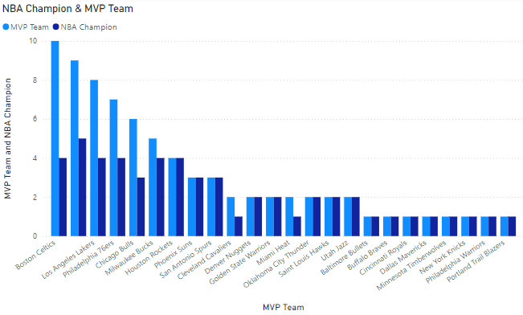
“NBA finals & MVP.csv”
Joueurs ayant été le plus MVP :
K. AJabbar 6
M. Jordan 5
B. Russell 5
W. Chamberlain 4
L. James 4
M. Malone 3
M. Johnson 3
L. Bird 3
Nikola Jokic 3
B. Pettit 2
G.Antetokounmpo 2
S. Curry 2
K. Malone 2
S. Nash 2
T. Duncan 2

Slide 9
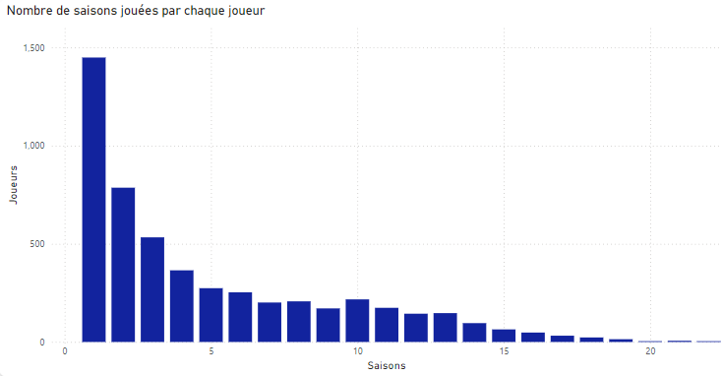
“Player Career Info.csv”
Néanmoins une majorité de joueur, encore à ce jour, ne joue qu’une seule saison dans leur carrière, même si la tendance est en train d’évoluer vers des temps de carrière plus long.
Ce qui démontre l’importance d’explorer les données avec attention pour comprendre ses tendances.
Moyenne de saisons jouées par les joueurs par tranche de décennie :
0 1940 2.5
1 1950 3.2
2 1960 4.8
3 1970 4.9
4 1980 6.1
5 1990 6.4
6 2000 6.7 (en cours)
7 2010 5.0 (en cours)
8 2020 2.3 (en cours)
Une évolution du temps de carrière assez nette.
L’évolution du basket professionnel, la recherche de la performance, l’argent et des préparations de plus en plus adaptées peuvent expliquer que les joueurs jouent plus longtemps.

Slide 10
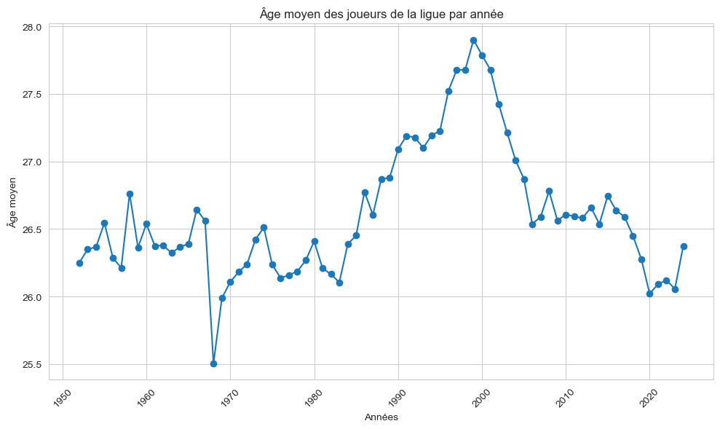
“Team Age.csv”
Malgré une évolution constante du basket au plus haut niveau, avec des préparations de plus en plus élaborées, des carrières allongées en moyenne pour les joueurs, on peut s'apercevoir qu'il n'y a pas de changements significatifs sur la moyenne d'âge globale par année toute franchise confondus.
La moyenne la plus basse a été de 25.5 ans en 1978, et la moyenne la plus haute de 27.9 ans en 1999.
En 2024, elle est de 26.38 ans.

Slide 11
Partie III : Modélisation & entraînement du modèle
“Teams stat per game.csv”
Différents modèles
testés
Support Vector Machines
Exactitude du modèle :
0.9662
Decision Tree
Exactitude du modèle :
0.9363
Random Forest
Exactitude du modèle :
0.9530
Gradient Boosting Machines
Exactitude du modèle :
0.9588
Modèle choisi : SVM

Slide 12
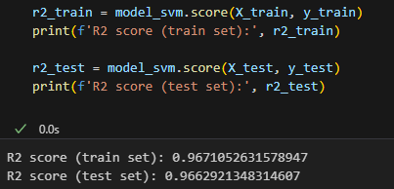
Modèle Support Vector Machines (SVM)
Un score de 0.9671 indique que 96.71% des variances dans le train set est expliquée par le modèle et suggère que le modèle SVM s’ajuste bien aux données.
Un score de 0.9663 pour le test set signifie que 96.63% des variances dans le test set est expliquée par le modèle et montre que le modèle généralise bien les nouvelles données qu’il n’a pas vues pendant le train set.
Nous avons ici un modèle qui a une excellente capacité prédictive et explique la grande majorité de la variance des données.
La similitude entre les 2 scores suggère que le modèle généralise bien et n’est pas en overfitting.
Les données utilisées indiquent qu’elles sont de bonnes qualités et qu’il existe une relation forte et linéaire entre les features et la target (champion_NBA).

Slide 13
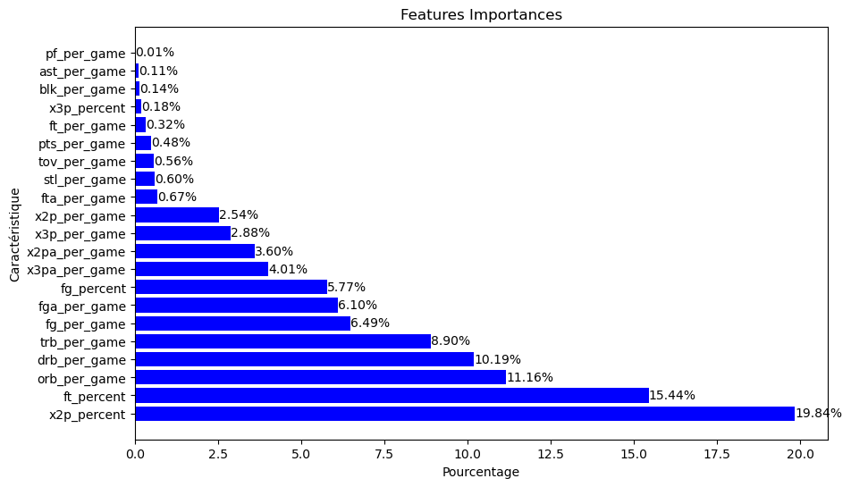
Features importances
Voici les Features Importances pour le déploiement de
mon modèle “Support Vector Machine”.
Les données concernant notamment les tirs tentés / tirs réussis sont prédominant dans l’importance de prédiction du modèle.

Slide 14
Conclusion & Ouverture
La prédiction en règle générale est en pleine expansion dans le monde du sport, et est notamment utilisée dans les paris sportifs auprès du grand public, qui prennent une place de plus en plus importante. La NBA est aujourd’hui un produit marketing colossal dans le monde.
Pour les franchises et les professionnels, ses stats sont surtout utiles dans la préparation des saisons, des matchs et dans la recherche d’amélioration des performances de leur équipe, joueur, tout en se focalisant sur certains aspects de leur jeu spécifique à développer.
En Amérique du Nord en générale, la data est ultra présente dans les sports qui sont avant tout, d’énormes batailles tactiques, bien que les préparations physiques et mentales sont aussi les autres points clés en constante évolution.
Il n’existe néanmoins à ce jour, et c’est la beauté du sport justement, aucun moyen infaillible dans la prédiction de résultats/futurs champions, puisqu’il y a énormément d’aléas qui font que la certification à 100% est impossible.

